Slide 1
История Парусного Судостроения
О становлении парусных флотов и устройстве парусника от XV века

Slide 2
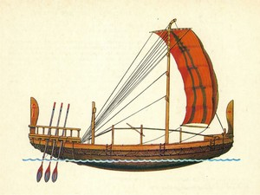
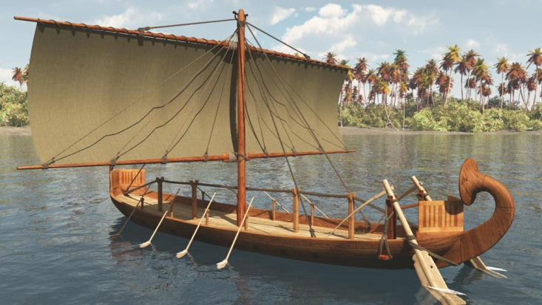
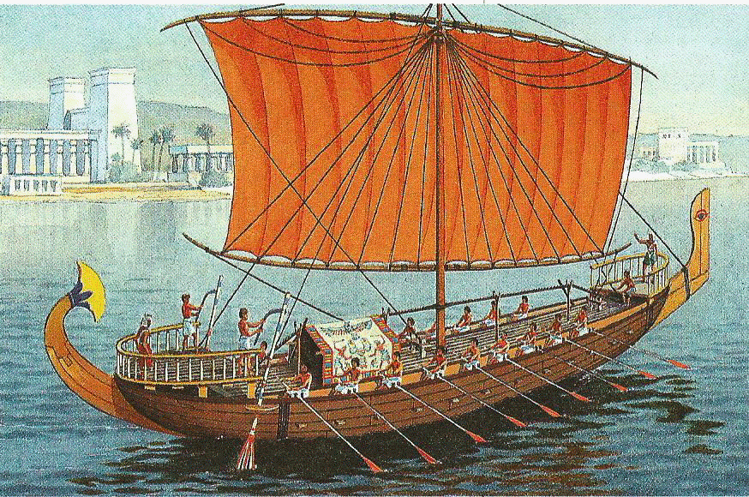
Первые Парусные Суда
Первое судно, оснащённое парусом, появилось, вероятно, в Египте около 5,5 тысяч лет назад. Это был прямоугольный («прямой») парус, который своей верхней кромкой крепился к горизонтальной рее. Прямой парус мог использоваться только при попутном ветре. Прямое парусное вооружение было у народов Средиземноморья: финикийцев, этрусков, греков, римлян, похожими были ладьи викингов и славян.

Slide 3
Латинский парус совмещал преимущество прямого и косого паруса. Его можно было поставить поперёк судна, и тогда он работал как прямой парус. Можно было поставить два латинских паруса «бабочкой». Если же ветер заходит сбоку, можно развернуть парус почти вдоль корабля, ветер будет давить на него, и благодаря корпусу и рулю, общее слагаемое всех векторов, которые воздействуют на корабль, будет таким, что он всё равно будет продвигаться вперёд. Латинский парус стали добавлять к прямому парусному вооружению уже в конце XV века. Моряки XVI века умело комбинировали прямые и косые паруса.
В VIII–IX веках в Средиземноморье появляются прямые паруса. Жители Северной Европы называли их «латинскими» — так же, как они называли и страны Южной Европы. Такие паруса оказались удобными для плавания под острым углом к ветру: вдоль извилистых берегов и среди островов Средиземноморья. Парус такой формы был придуман в эпоху арабского завоевания на Средиземном море. Арабы были достаточно хорошими моряками, и латинский парус получил широкое распространение: практически все средиземноморские суда Средневековья и раннего Нового времени несли почти исключительно латинские паруса. Это треугольный парус на очень длинном рейкé (прямой парус прямоугольной формы устанавливается на горизонтальном рéе, а латинский — на наклонном рейкé).

Slide 4
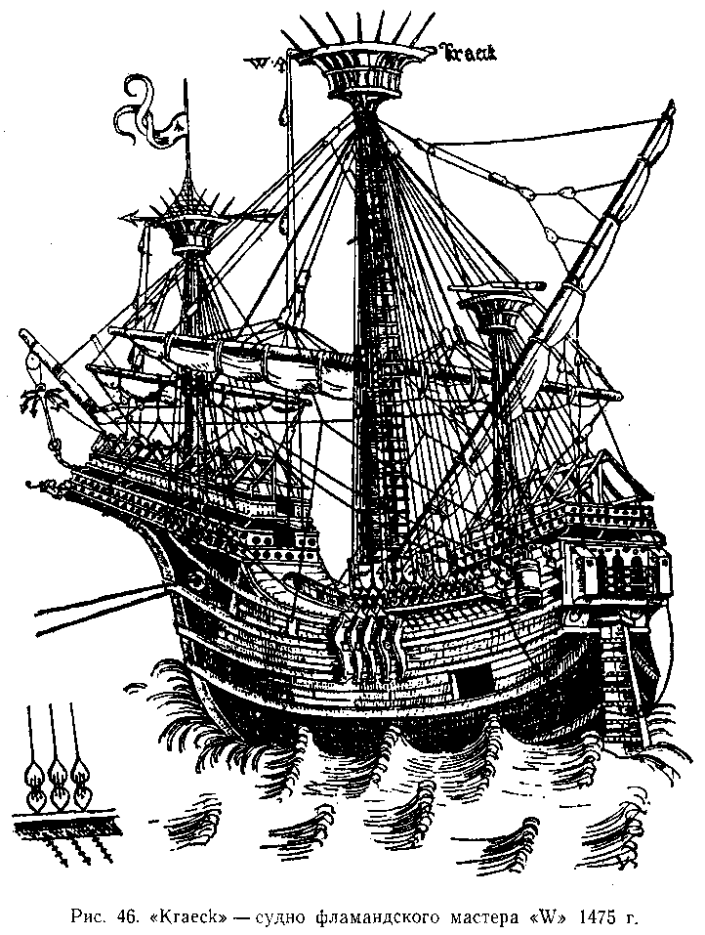
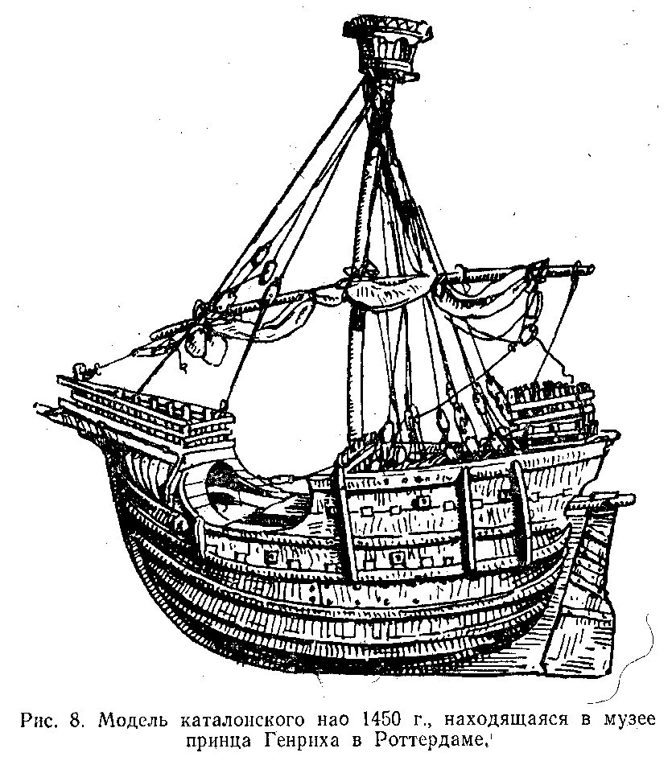
Парусная «революция» XV века

Slide 5
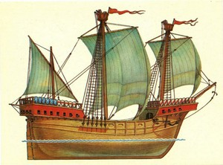
До XIV века европейские воды бороздили только суда с одной мачтой и одним парусом на этой мачте. Никаких многомачтовых и многопарусных судов ещё не было.
За первую половину XV века в парусном вооружении и в судостроении происходит настоящая революция. К концу XV века зарождается классический трёхмачтовый корабль. Эта революция совпадает с началом эпохи великих географических открытий: далёкие путешествия были невозможны без усовершенствования корабля.
Итак, в середине XV века суда начинают строить с тремя мачтами. Почему именно с тремя? Когда переделывали одномачтовое судно, добавляя лишь одну мачту (спереди или сзади), судно получалось трудно управляемым. Если дополнительная мачта ставилась спереди, судно становилась слишком неповоротливым, если сзади — слишком рыскливым, то есть плохо удерживалось на курсе. Чтобы получить сбалансированное парусное судно , нужно было иметь именно три мачты.
Бóльшее количество мачт было неудобным — суда были ещё довольно маленькие. Хотя в XVI веке были эксперименты с четвёртой мачтой, это так называемая бонавентур-мачта, которая стояла на самом кормовом срезе, но к XVII веку она исчезла. И на каждой из мачт вначале появилось по одному парусу. Потом стали делать дополнительные паруса сверху, и уже в XVI веке нормой было три паруса на центральной мачте, два–три на передней и два паруса на задней.

Slide 6
Итак, к концу XV века корабль резко изменился внешне — и парусное вооружение, и конструкция корпуса. Чуть позднее, в XVI веке, происходит революция в артиллерийском вооружении. Такой же процесс быстрого развития, но уже «внутреннего», в пределах сложившейся конструкции, случился за XVII и XVIII века. Например, стали значительно комфортнее бытовые условия на судне.

Slide 7
Там же, в Портсмуте, находятся ещё два знаменитых корабля. Это «Уорриор» (англ. «Воин») — первый железный боевой корабль, и «Виктори» — 104-пушечный корабль адмирала Нельсона. А в гавани Бостона (США) стоит старейший в мире парусный корабль на плаву — фрегат «Конститьюшн», построенный в самом конце XVIII века. Его корпус сделан из крепчайшего виргинского дуба и выдерживал попадание крупных ядер, за что корабль получил прозвище «Old Ironsides» («Железнобокий старина»). На нём есть как прямые, так и косые паруса, причём не только кливера, но и стакселя, натягиваемые на тросах между мачтами.
Это наиболее совершенное парусное вооружение, на котором закончилась развитие классической парусной эпохи. После этого оставались в строю только клипера второй половины XIX века, но они требуют отдельной презентации, поскольку строились для решения очень узких задач (в отличие от универсального парусника, который до этого господствовал на морях).

